Slide 1

VRYWARINGSVERKLARING

Slide 2
Hierdie boodskap wat gebring gaan word is teen niemand in die Gemeente of wyer bediening persoonlik gemik nie, ek maak maw nie van vanoggend die spreukwoordelike ‘bully pulpit’ nie.

Slide 3
Kinders van die Here word nog altyd prakties, pastoraal, pynlik & daagliks met hierdie realiteit gekonfronteer.

Slide 4
Dit is eenvoudig die woord van die Here & word in opdrag & inspirasie, in waarheid & in liefde bedien. Dit kom teen ‘n prys & ‘n besliste koste. Daar is in afsondering, afhanklikheid & toewyding op die Here gewag hiervoor.

Slide 5
Dis gebou & saamgestel deur trane. Dis nie inherent maklik of aangenaam om hieroor te praat nie. Dit is gegee deur die lewende Gees van God, die boodskapper is bloot gehoorsaam & getrou.

Slide 6
Dit is verder ook hierdie Gemeente se sober taak & mandaat om progressief die volle raad van God voor te hou wat beteken ons werk daarna om elke Bybelse onderwerp te hanteer, hoe ongemaklik of uitdagend dit ookal mag wees.

Slide 7
Hierdie is nog so belangrike tema & dis baie ernstig en baie noodsaaklik. Onberekenbare mense lewens is al gesteel & vernietig hierdeur.

Slide 8
Die boodskap is wat God nog altyd hieroor gesê het, maar die tydsberekening hiervan mag beteken dat dit spesifiek vir jou, ook wat buite die grense van hierdie Gemeente daarna sal luister, al is dit jare van hier, ‘n profetiese woord is.

Slide 9
Dit is letterlik ‘n geval van ‘as die skoen jou pas, trek dit aan’, gee asb agting daarop, want dit kan jou lewe red of die vir wie jy lief is...

Slide 10
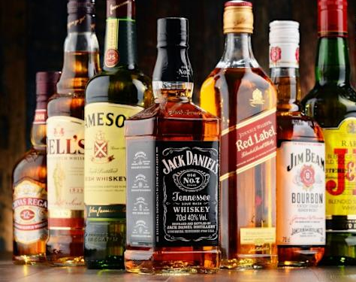
Drink,
Get Drunk
And Throw Up II

Slide 11
Jer 25:27.
‘…drink and get drunk and throw up and fall down and rise no more…’

Slide 12
‘So spreek die HERE van die leërskare, die God van Israel: Drink en word dronk en gooi op en slaan neer en staan nie weer op nie…’

Slide 13
‘En ek het die vrou gesien, dronk van die bloed van die heiliges en van die bloed van die getuies van Jesus, en ek het my uitermate verwonder toe ek haar sien.’ (Op 17:6)

Slide 14
Oba 1:15-16.
‘Want die dag van die HERE is naby oor al die nasies; soos jy gedoen het, sal aan jou gedoen word, jou daad sal op jou hoof neerkom.

Slide 15
Oba 1:15-16.
‘Want net soos julle gedrink het op my heilige berg, sal al die nasies gedurigdeur drink, ja, hulle sal drink en swelg en word asof hulle nooit bestaan het nie.’

Slide 16
#1, Geen ander invloed op jou lewe as die Gees van God nie…
#2, Niks kortgeknip of kortgestop van alles wat God vir jou het of deur jou wil doen nie…
#3, Geen kontak of kontaminasie met dooie dinge nie…

Slide 17
Rigt 13:5.
‘Want kyk, jy sal swanger word en ‘n seun baar, en geen skeermes mag op sy hoof kom nie; want die seun sal van die moederskoot af ‘n nasireër van God wees, en hy sal Israel begin verlos uit die hand van die Filistyne.’

Slide 18
Mt 2:23.
‘En hy het gaan woon in ‘n stad met die naam van Násaret, sodat vervul sou word wat deur die profete gespreek is, dat Hy Nasaréner genoem sou word.’

Slide 19
#1, Dronkenskap trek ‘n streep deur respek…
#2, Dronkenskap tas jou beoordeling grotendeels aan…
#3, Dronkenskap vervloek of benadeel jou nasate…

Slide 20
Gen 19:30-38.
‘En Lot het uit Soar opgetrek en saam met sy twee dogters gaan woon op die gebergte, want hy was bang om in Soar te bly; daarom het hy saam met sy twee dogters in ‘n spelonk gaan woon.

Slide 21
Gen 19:30-38.
‘En die oudste het aan die jongste gesê: Ons vader is oud, en daar is geen man in die land om, na die reël van die ganse aarde, by ons in te gaan nie. Kom, laat ons aan ons vader wyn gee om te drink en met hom gemeenskap hou, sodat ons deur ons vader ‘n geslag in die lewe kan hou.

Slide 22
Gen 19:30-38.
Hulle gee toe dié nag aan hulle vader wyn om te drink, en die oudste het gekom en met haar vader gemeenskap gehad sonder dat hy dit gewaar het toe sy gaan lê en toe sy opstaan.

Slide 23
Gen 19:30-38.
Die volgende dag sê die oudste aan die jongste: Kyk, ek het verlede nag met my vader gemeenskap gehad; laat ons hom vannag weer wyn gee om te drink; gaan dan in, hou met hom gemeenskap, dat ons deur ons vader ‘n geslag in die lewe kan hou.

Slide 24
Gen 19:30-38.
Hulle gee toe dié nag weer aan hulle vader wyn om te drink, en die jongste het opgestaan en met hom gemeenskap gehad sonder dat hy dit gewaar het toe sy gaan lê en toe sy opstaan.

Slide 25
Gen 19:30-38.
So het dan die twee dogters van Lot by hulle vader bevrug geword, en die oudste het ‘n seun gebaar en hom Moab genoem. Hy is die vader van die hedendaagse Moabiete. En die jongste het ook ‘n seun gebaar en hom Ben-Ammi genoem. Hy is die vader van die hedendaagse Ammoniete.’

Slide 26
Lk 21:34-36.
‘Maar pas op vir julleself, dat julle harte nie miskien beswaar word deur swelgery en dronkenskap…

Slide 27
Metanol, ook bekend as metielalkohol is ‘n chemiese verbinding met die formule CHзOH. Dit is die eenvoudigste alkohol en is ‘n ligte vlugtige, vlambare en giftige vloeistof met ‘n kenmerkende reuk wat minder skerp en soeter is as die van etanol, sy variant in drank.

Slide 28
Lk 21:34-36.
‘…dat julle harte nie miskien beswaar word deur hoofpyne as gevolg van drank en dronkenskap as gevolg van alkohol en gifstowwe in julle drank nie en sorge van die lewe nie, en dié dag julle nie skielik oorval nie. Want soos ‘n strik sal hy kom oor almal wat op die hele aarde woon.

Slide 29
Lk 21:34-36.
‘Waak dan en bid altyddeur, sodat julle waardig geag mag word om al hierdie dinge wat kom, te ontvlug en voor die Seun van die mens te staan.

Slide 30
2 Tim 3:1-5.
‘Maar weet dit, dat daar in die laaste dae swaar tye sal kom. Want die mense sal liefhebbers van hulleself wees,

Slide 31
2 Tim 3:1-5.
‘…geldgieriges, grootpraters, trotsaards, lasteraars, ongehoorsaam aan hulle ouers, ondankbaar, onheilig,…

Slide 32
2 Tim 3:1-5.
‘…sonder natuurlike liefde, onversoenlik, kwaadsprekers, bandeloos, wreed, sonder liefde vir die goeie, verraaiers, roekeloos,…

Slide 33
2 Tim 3:1-5.
‘…verwaand, meer liefhebbers van genot as liefhebbers van God; mense wat ‘n gedaante van godsaligheid het, maar die krag daarvan verloën het. Keer jou ook van hierdie mense af.’

Slide 34
Rom 13:12-14.
‘Die nag het ver gevorder en dit is amper dag. Laat ons dan die werke van die duisternis aflê en die wapens van die lig aangord.

Slide 35
Rom 13:12-14.
Laat ons welvoeglik wandel soos in die dag, nie in brassery en dronkenskap, nie in ontug en ongebondenheid, nie in twis en nydigheid nie.

Slide 36
Rom 13:12-14.
Maar beklee julle met die Here Jesus Christus, en maak geen voorsorg vir die vlees om sy begeerlikhede te bevredig nie.’

Slide 37
1 Thes 5:6-9.
‘Laat ons dan nie slaap soos die ander nie, maar laat ons waak en nugter wees. Want die wat slaap, slaap in die nag; en die wat dronk word, is in die nag dronk.

Slide 38
1 Thes 5:6-9.
Maar laat ons wat van die dag is, nugter wees, met die borswapen van geloof en liefde aan, en as helm die hoop op die saligheid.

Slide 39
1 Thes 5:6-9.
Want God het ons nie bestem tot toorn nie, maar om die saligheid te verkry deur onse Here Jesus Christus…’

Slide 40
1 Pt 5:8.
‘Wees nugter en waaksaam, want julle teëstander, die duiwel, loop rond soos ‘n brullende leeu, en soek wie hy kan verslind.’

Slide 41
Gal 5:19-21.
‘En die werke van die vlees is openbaar, naamlik owerspel, hoerery, onreinheid, ongebondenheid; afgodery, towery, vyandskap, twis, jaloersheid, toornigheid, naywer, tweedrag, partyskap; afguns, moord, dronkenskap, brassery en dergelike dinge, waarvan ek julle vooraf sê, soos ek al vroeër gesê het, dat die wat sulke dinge doen, die koninkryk van God nie sal beërwe nie.’

Slide 42
1 Pt 4:3-5.
‘Want dit is genoeg dat ons die afgelope lewenstyd die wil van die heidene volbring het deur te wandel in ongebondenheid, begeerlikheid, dronkenskap, brasserye, drinkpartye en ongeoorloofde afgoderye.

Slide 43
1 Pt 4:3-5.
Daarom vind hulle dit vreemd as julle nie saamloop in dieselfde uitgieting van losbandigheid nie, en hulle laster.

Slide 44
1 Pt 4:3-5.
Hulle sal rekenskap gee aan Hom wat gereed staan om die lewende en die dode te oordeel.’

Slide 45
Efe 5:15-18.
‘Pas dan op dat julle nougeset wandel, nie as onwyse nie, maar as wyse; en koop die tyd uit, omdat die dae boos is.

Slide 46
Efe 5:15-18.
Daarom moet julle nie onverstandig wees nie, maar verstaan wat die wil van die Here is.

Slide 47
Efe 5:15-18.
Moenie dronk word van wyn nie - daarin is losbandigheid; maar word met die Gees vervul.’

Slide 48
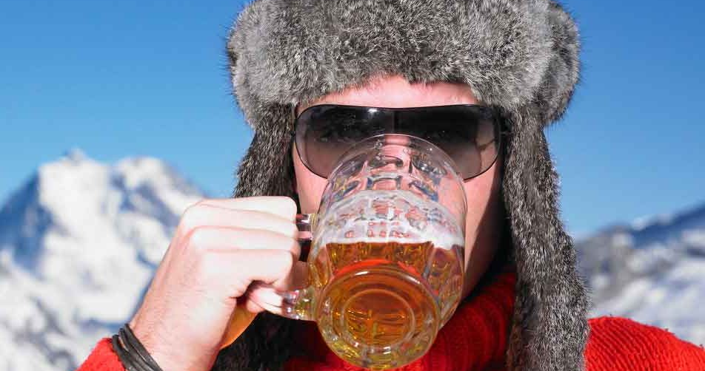

Slide 49
Drinking does not actually warm you up. Consuming alcohol causes blood to rush to the skin’s surface, which makes you feel warmer. However, not for long because alcohol causes blood vessels to dilate, making you actually lose heat more quickly.

Slide 50
Alcohol also impedes the body’s warmth process by causing chills. In other words, the heat from that extra blood passes right out of your body, causing your temperature to drop…

Slide 51
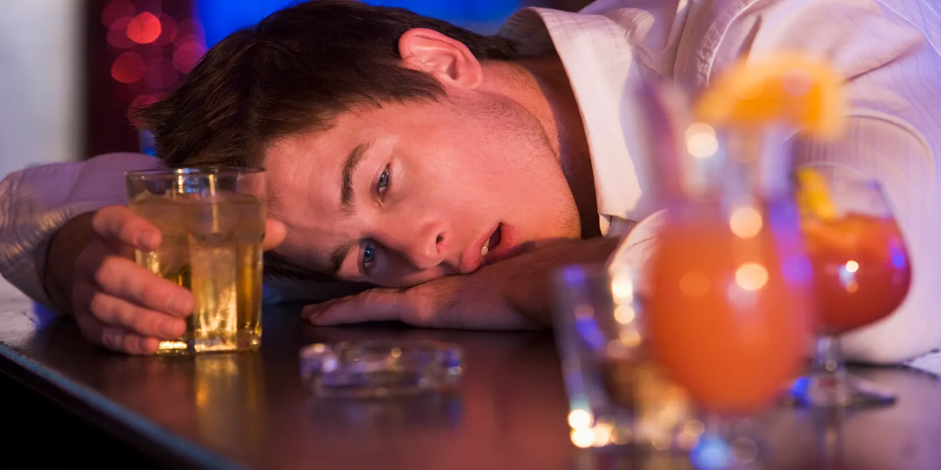

Slide 52
1 Tim 3:1-4.
‘Dit is ‘n betroubare woord: as iemand na ‘n opsienersamp verlang, begeer hy ‘n voortreflike werk. ‘n Opsiener dan moet onberispelik wees, die man van een vrou, nugter, ingetoë, fatsoenlik, gasvry, bekwaam om te onderrig; geen drinker, geen vegter, geen vuilgewinsoeker nie, maar vriendelik; geen strydlustige, geen geldgierige nie; een wat sy eie huis goed regeer en sy kinders met alle waardigheid in onderdanigheid hou.’

Slide 53
1 Tim 3:8-10.
‘Net so moet die diakens waardig wees, nie uit twee monde spreek nie, nie verslaaf aan wyn nie, geen vuilgewinsoekers nie, manne wat die verborgenheid van die geloof in ‘n rein gewete hou. En hulle moet ook eers ‘n proeftyd deurmaak; daarna, as hulle onberispelik is, kan hulle dien.’

Slide 54
1 Kor 6:10-11.
‘Moenie dwaal nie! Geen hoereerders of afgodedienaars of egbrekers of wellustelinge of sodomiete of diewe of gierigaards of dronkaards of kwaadsprekers of rowers sal die koninkryk van God beërwe nie.

Slide 55
1 Kor 5:9-11.
‘Ek het julle in my brief geskrywe om nie met hoereerders om te gaan nie - dit wil sê, nie die hoereerders van hierdie wêreld of die gierigaards of rowers of afgodedienaars in die algemeen nie, want dan sou julle uit die wêreld moet uitgaan –

Slide 56
1 Kor 5:9-11.
‘…maar nou skryf ek aan julle om nie om te gaan met iemand wat, al staan hy as ‘n broeder bekend, ‘n hoereerder is of ‘n gierigaard of ‘n afgodedienaar of ‘n kwaadspreker of ‘n dronkaard of ‘n rower nie; met so iemand moet julle selfs nie saam eet nie.’

Slide 57
1 Kor 5:9-11.
En dit was sommige van julle; maar julle het jul laat afwas, maar julle is geheilig, maar julle is geregverdig in die Naam van die Here Jesus en deur die Gees van onse God.’

Slide 58
Drink,
Get Drunk
And Throw Up II

